Slide 1
Олимпиада 2014
Инструктор по физкультуре
Арчакова Анна Сергеевна
2013г

Slide 2
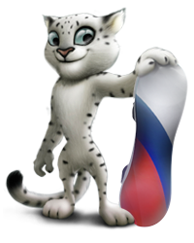
Здравствуйте, друзья! Мы очень рады познакомиться с вами мы талисманы олимпийских игр Сочи 2014. Хотим немного рассказать о себе.
Белый мишка
Зайка
Леопард

Slide 3
Я горный Леопард

Slide 4
Я белый мишка

Slide 5
Я Зайка

Slide 6
Теперь познакомимся с символикой олимпийских игр

Slide 7
Синий
Европа
Черный
Африка
Красный
Америка
Желтый
Азия
Зеленый
Австралия

Slide 8
Олимпийский девиз
"Быстрее, выше, сильнее".
Олимпийский принцип
"Самое важное в Олимпийских играх - не победа, а участие, также как в жизни самое главное - не триумф, а борьба". Этот принцип был определён в 1896 году основателем современных Игр Пьером де Кубертеном.
Олимпийская клятва
"Я обещаю, что мы будем участвовать в этих Олимпийских играх, уважая и соблюдая правила, по которым они проводятся, в истинно спортивном духе, во славу спорта и чести наших команд".

Slide 9
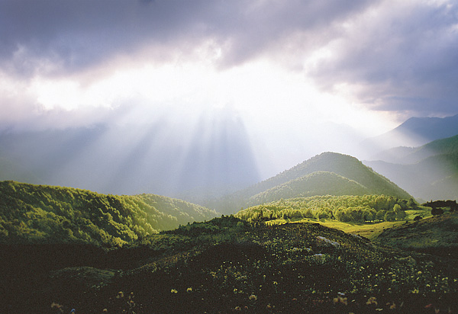
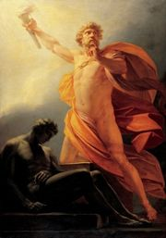
Факельная эстафета
огонь зажигается от солнечных лучей в Олимпии и доставляется факельной эстафетой спортсменов в город - организатор Игр
у подножия горы КРОНОС

Slide 10
Олимпийский огонь
Факел зажигают в Олимпии направленным пучком солнечных лучей, образованных вогнутым зеркалом. Свет Олимпийского огня символизирует чистоту, совершенствование, борьбу за победу, мир и дружбу. Традиция зажигать огонь на Олимпийских стадионах существует с 1928 года (на зимних Играх – с 1952 года). Олимпийский факел доставляется на главный стадион Игр во время церемонии открытия, где от него в специальной чаше зажигается огонь, который горит до закрытия Олимпийских игр.

Slide 11
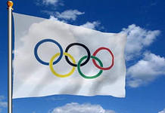
Олимпийский флаг и гимн
Олимпийский флаг поднимают во время исполнения Олимпийского гимна, который является музыкальным произведением греческого композитора Спироса Самара. Олимпийский гимн был официально утвержден Международным Олимпийским комитетом в 1958 году.

Slide 12
Желаем вам удачи в соревнованиях друзья!!!!
Белый мишка
Зайка
Леопард

